Slide 1
Redux
Основы

Slide 2

Проблемы в отслеживания состояния
А почему не рендерится?

Slide 3
Мотивация использования Redux
Состояние доступно всем компонентом без особых трудностей
Без передачи локального состояние в виде пропсов дочерним компонентам
Без поднимания состояния вверх до ближайшего родительского компонента
Чистота кода

Slide 4
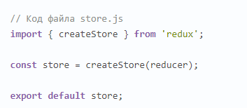
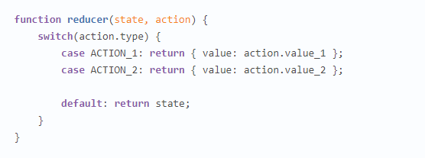
CreateStore и reducer()
Глобальное хранилище приложения создаётся в отдельном файле, который как правило называется store.js:
reducer — чистая функция которая будет отвечать за обновление состояния. Здесь реализовывается логика в соответствие с которой будет происходить обновление полей store.

Slide 5

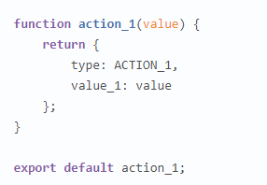

dispatch() и actionCreator()
Что бы обновить store необходимо вызвать метод dispatch()
actionCreator()
Dispatch() здорового человека

Slide 6

Actions
actions это константы, описывающие событие. Обычно это просто строка с названием описывающее событие.

Slide 7

getState() и subscribe()
вернёт значение полей хранилища. К примеру что бы посмотреть значение
поля value_1 необходимо будет вызвать
при каждом обновлении (при каждом вызове dispatch())
будет выводить новое значение store в консоль.

Slide 8
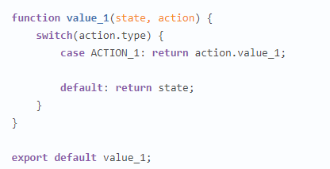


combineReducers()
combineReducers() позволяет объединить несколько редьюсеров в один.
Когда используется единый редьюсер мы показываем
какое поле хотим обновить:
Но когда вы разделили ваши редьюсеры вам нужно
просто вернуть новое значение:

Slide 9
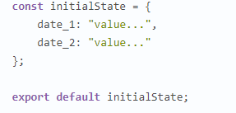


initialState
initialState — объект, представляющий начальное состояние хранилища
Также редьюсеры всегда должны возвращать по дефолту текущее
состояние. К примеру, если используется единый reducer
то последнее значение в switch должно выглядеть так:
Если же вы разделяете редьюсеры на независимые функции, то он должен
возвращать значение того свойства за которое он отвечает:

Slide 10
React-redux

Slide 11
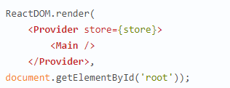
Provider
Для использование store в компоненте вам необходимо передавать его в пропсы:
И после использовать в компоненте: this.props.state.
Для этого react-redux предостовляет метод Provider:

Slide 12
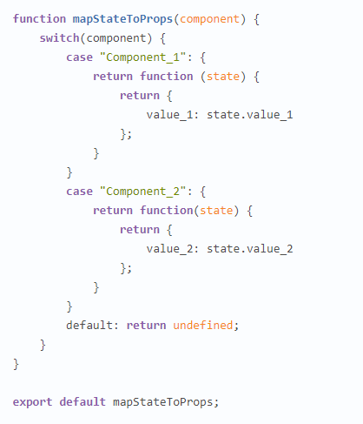
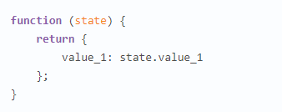
mapStateToProps()
Возвращаясь к примеру выше, если компоненту один нужно получать поле номер один (value_1) то mapStateToProps для него будет выглядеть следующим образом:
Можно использовать единую функцию
возвращающую функцию
mapStateToProps для каждого компонента.
Лично мне нравится такой подход.
Такая функция выглядит следующим образом:

Slide 13
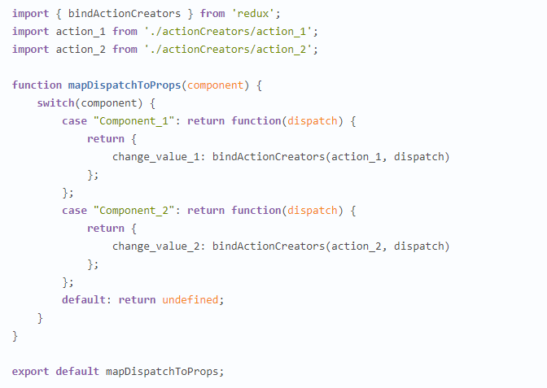
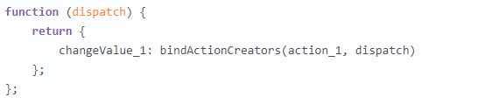
mapDispatchToProps()
К примеру компонент, номер один должен иметь возможность
обновлять поле номер один из store. Тогда mapDispatchToProps для него
будет выглядеть следующим образом:
Также как и для mapStateToProps я использую функцию
генератор возвращающую функцию mapDispatchToProps
для каждого компонента

Slide 14
connect()
То без чего всё это не будет работать. Это функция connect.
И теперь в ReactDOM.render() вы передаёте не ваш компонент, а тот что возвращает функция connect.
Если же у компонента нет необходимости в передаче ему mapStateToProps или
mapDispatchToProps передавайте undefined или null в него.

Slide 15


Спасибо за внимание

